Slide 1
Сабирање једноцифрених бројева са прелазом преко 10 Аутори: Професор разредне наставе Тања Вречко ОШ ,,Младост”-Нови Београд Професор Срђан Марковић (родитељ)
Припрема за час
Прилози за час
Рачунарска игрица Брдашце
Презентација

Slide 2
Категорија: Обавезни предмет Разред: Први
Тема: Природни бројеви до 100 Циљ:
Разумети и применити поступак сабирања једноцифрених бројева са преласком преко 10.
Развијати способност посматрања, опажања и логичког закључивања код ученика.
Развијати тачност, прецизност, колективни дух и сарадњу код ученика.
Стварање пријатне атмосфере за рад у одељењу.

Slide 3
Методе рада: Разговор, илустративна, демонстративна, писаних радова, хеуристичка, практичног рада,интерактивна, кооперативна Облици рада: Фронтални, индивидуални, у пару Наставна средства/ресурси: Презентација, рачунар, рачунарска игрица, видео бим,наставни листићи( 1.,2. и 3.), припремљени папири са збировима бројева, песма Другарство (аудио запис) Корелација: Од играчке до рачунара, ликовна култура, музичка култура,физичко васпитање

Slide 4
Приказ сценарија кроз активности ученика: - Понављање наученог кроз посматрање, закључивање, дописивање ( рад на наставном листићу бр.1.). - Анализа, уочавање, закључивање на основу записа на слајдовима. - Усвајање начина сабирања једноцифрених бројева са прелазом преко 10. - Самостални рад, практична примена усвојеног градива уз помоћ рачунарске игрице Брдашце и израде задатака записаних на наставним листићима,бр.2 и 3. - Самопроверавање, сарадња са осталим ученицима. - Кроз игру Пронађи пара и уз музику ( песма Другарство), ученици се опуштају,а истовремено сарађују и помажу једни другима.

Slide 5
1. Активност ученика- опис - Ученици сабирају бројеве до 10, добројавањем – рад на наставном листићу бр.1..Они самостално дописују потребан број кругова до 10 и попуњавају једнакости испод слика. Посматрају, закључују,дописују. - Проверавају тачност својих задатака путем записа на слајду,бр.1

Slide 6
2. Активност ученика-опис Анализирају запис на слајдовима, бр.2. и 3. уочавају и закључују на који начин сабирамо бројеве чији збир је преко 10.

Slide 7
3. Активност ученика-опис - После краћег упутства ( кроз пројекцију слајда бр.4. ) ученици, фронтално, решавају 1.задатак записан на наставном листићу бр.2. - Самостално проверавају успешност решених примера помоћу повратне информације приказане на слајду бр.5. - Самостални рад ученика на 2.задатку ( наставни листић, бр.2.) - Самостално проверавају успешност решених примера помоћу повратне информације приказане на слајду бр.6.

Slide 8
4. Активност ученика-опис
- Неколико ученика ( у зависности од времена ) самостално задаје примере, помоћу рачунарске игрице Брдашце, а задатак осталих је да те примере, у што краћем времену, реше у свесци. Сваки пример има своје илустровано решење ( повратна информација ).
Notes:
це

Slide 9
5. Активност ученика-опис - Ученици анализирају запис на слајду,бр.7 и уочавају краћи начин рачунања збира бројева са преласком преко 10.

Slide 10
6. Активност ученика-опис
Подела наставних листића,бр.3. и кратко објашњење путем слајда,бр.8.
Самостални рад ученика на задацима записаним на наставном листићу бр.3. ( провера усвојености садржаја).
- Повратну информацију ( слајд,бр. 9) ученици користе за самопроверу. Посматрају , упоређују и коригују радове по потреби .

Slide 11
7. Активност ученика-опис
- Подела припремљених листића и играње игре Пронађи свој пар, уз музичку пратњу и певање песме Другарство.

Slide 12
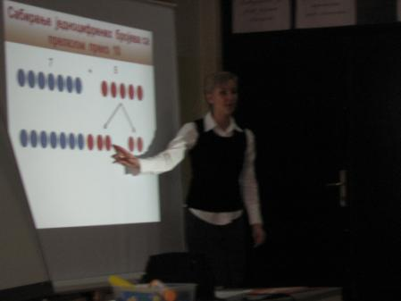
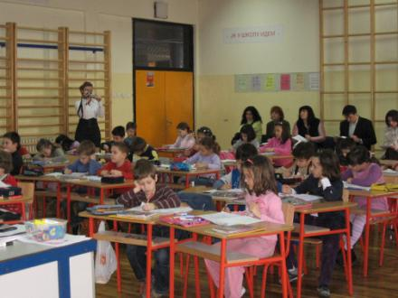
Фотографије са часа

Slide 13
